Slide 1
МИНИСТЕРСТВО ЗДРАВООХРАНЕНИЯ
САХАЛИНСКОЙ ОБЛАСТИ
Здоровьесберегающий проект «Счастливая женщина Сахалина»
2023 г.
г. Южно-Сахалинск

Slide 2
НАЦИОНАЛЬНАЯ СТРАТЕГИЯ ДЕЙСТВИЙ
В ИНТЕРЕСАХ ЖЕНЩИН НА 2023 - 2030 ГОДЫ
Цели и задачи государственной политики по обеспечению интересов женщин
Проблематика региона
Невысокий уровень грамотности женщин в вопросах здоровья;
Нерегулярное прохождение женщинами диспансеризации и профилактических медицинских осмотров;
Основные причины смерти женщин онкологические и сердечно-сосудистые заболевания;
Показатель смертности женщин от ЗНО занимает 2-е место в структуре общей смертности;
Нездоровый образ жизни.
Сохранение здоровья женщин всех возрастов;
Создание условий для повышения роли женщин в формировании здорового общества.

Slide 3
ДЕМОГРАФИЧЕСКАЯ ПОЛИТИКА
САХАЛИНСКОЙ ОБЛАСТИ ЗА 2022 ГОД
Всего населения 484 177 человек, из них 51,7 % женщины; 48,3 % мужчины
Смертность женщин трудоспособного возраста
за 2020-2022 гг. (На 100 тыс. нас.)
2022 год
18,6%
51,6%
29,8%
Структура смертности женщин трудоспособного возраста

Slide 4
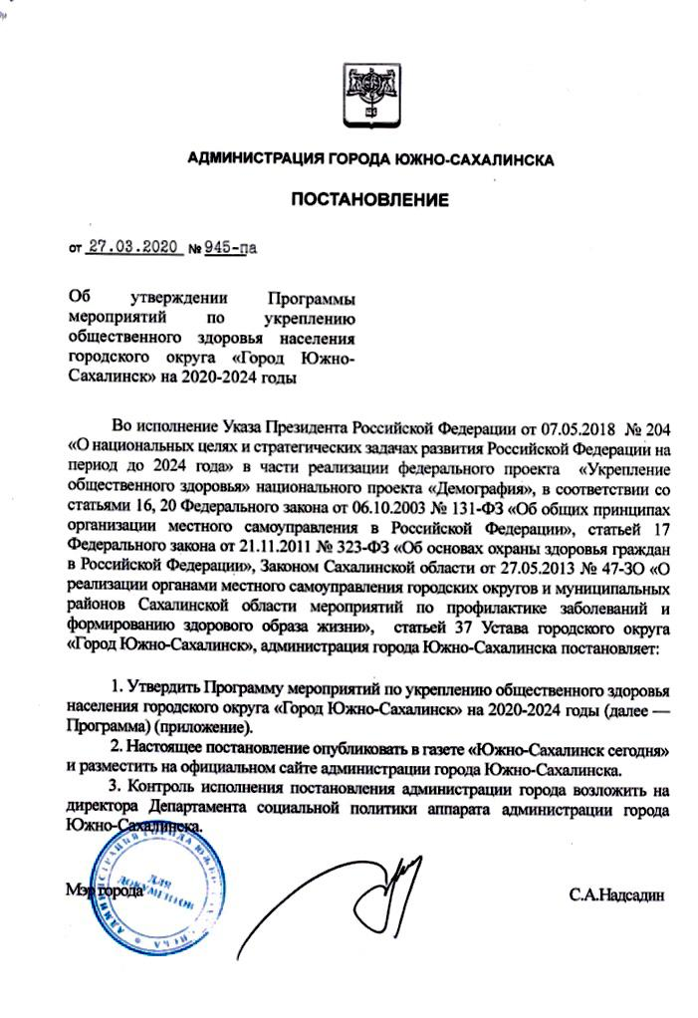
ГЕОГРАФИЯ ПРОЕКТА-ГОРОДСКОЙ ОКРУГ
«ГОРОД ЮЖНО-САХАЛИНСК»
Муниципальная программа мероприятий
по укреплению общественного здоровья населения
городского округа «Город Южно-Сахалинск» на 2020-2024 годы
Корпоративные модельные программы «Укрепление здоровья работников»
Здоровьесберегающий проект
«Счастливая женщина Сахалина»
Возможность женщинам бесплатно во время рабочего процесса получить информацию от медицинских специалистов о сохранении и укреплении своего здоровья

Slide 5
ЦЕЛЬ И ЗАДАЧИ ПРОЕКТА
Профилактика онкологических и неинфекционных заболеваний
Мотивация к повышению физической активности
Увеличение продолжительности жизни женщин
Повышение культуры женщины в вопросах укрепления здоровья
Повышение качества жизни женщин
Формирование у женщин основ здорового образа жизни
Самореализация, саморазвитие, самосовершенствование и личностный рост женщины

Slide 6
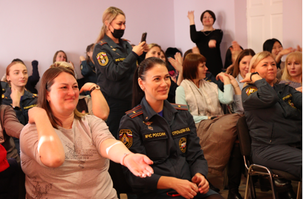
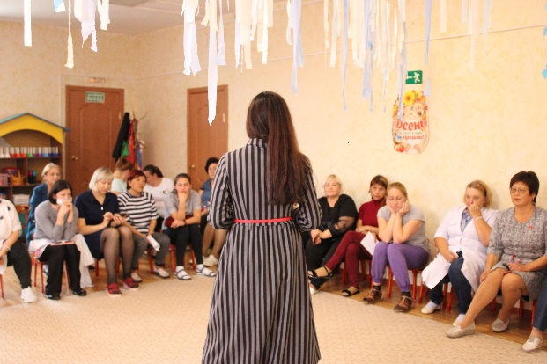
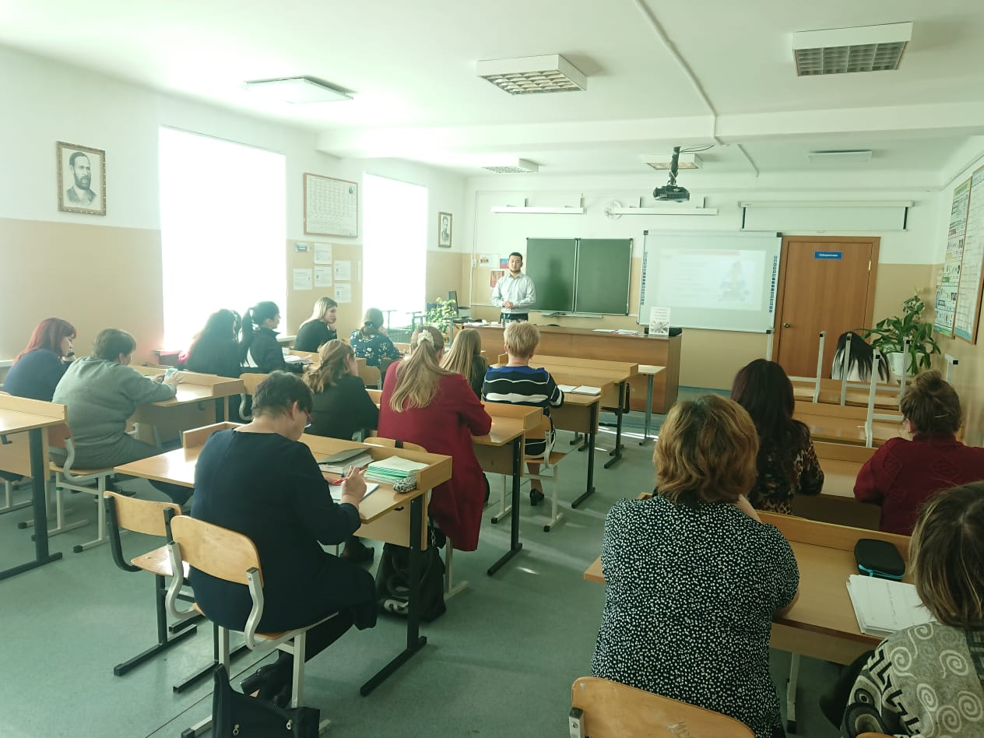
ЦЕЛЕВАЯ АУДИТОРИЯ ПРОЕКТА
Женщины трудоспособного возраста городского округа
Старт Проекта - май 2021 года
ФКУ «Центр ГИМС МЧС России по Сахалинской области»
МБДОУ № 18 «Гармония»
МБОУ СОШ с. Сокол

Slide 7
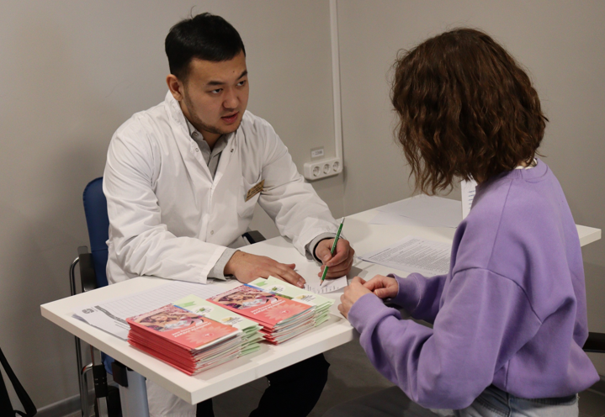
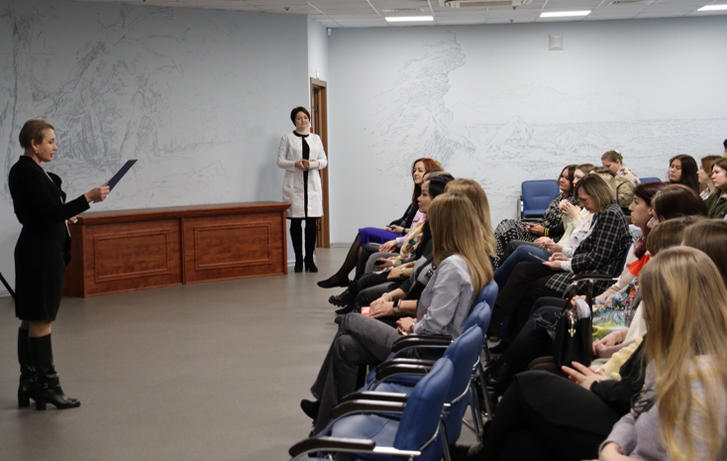
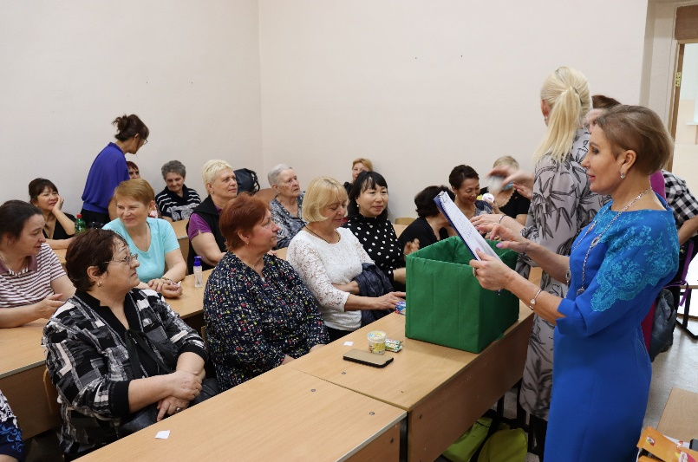
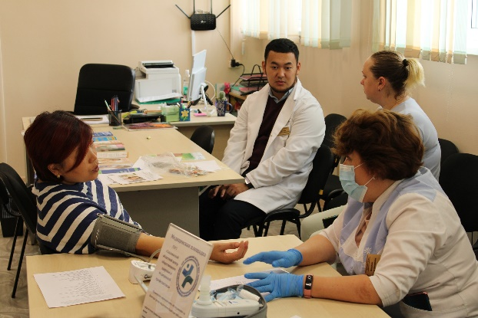
ФОРМАТ ПРОЕКТА
«СЧАСТЛИВАЯ ЖЕНЩИНА САХАЛИНА»
1. Анкетирование женщин на приверженность к ЗОЖ и факторы риска развития НИЗ
2. Профилактические мероприятия с элементами геймификации
«Грамотность в вопросах женского здоровья»
3. Скрининг на выявление факторов риска НИЗ: определение уровня общего холестерина и глюкозы в крови, измерение артериального давления, насыщения крови кислородом, измерение внутриглазного давления, определение угарного газа в выдыхаемом воздухе (для курящих), краткое профилактическое консультирование

Slide 8
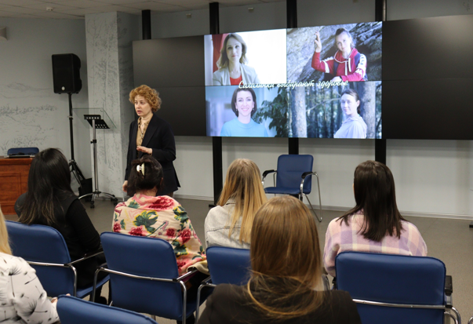
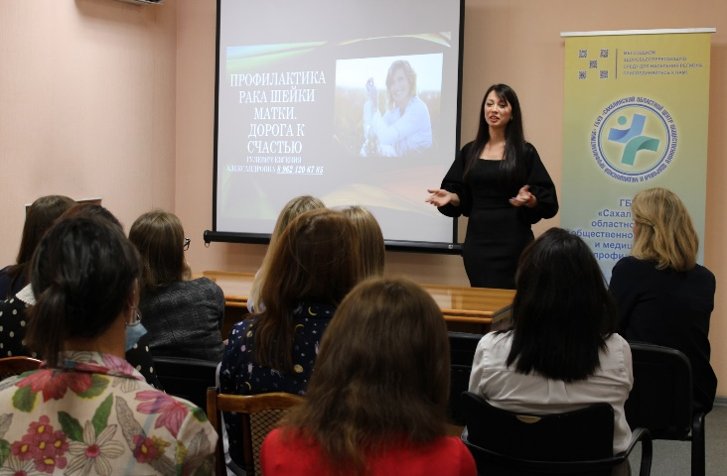
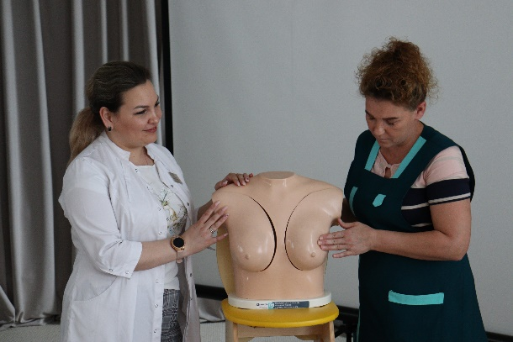
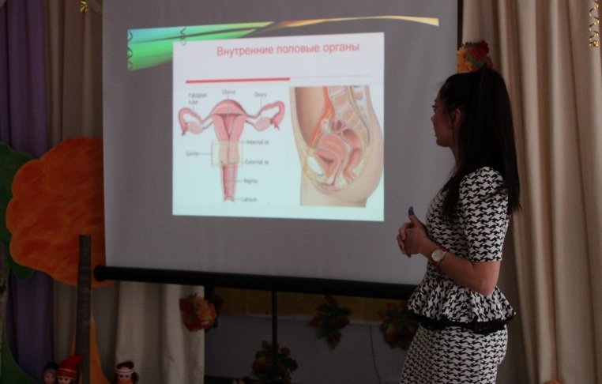
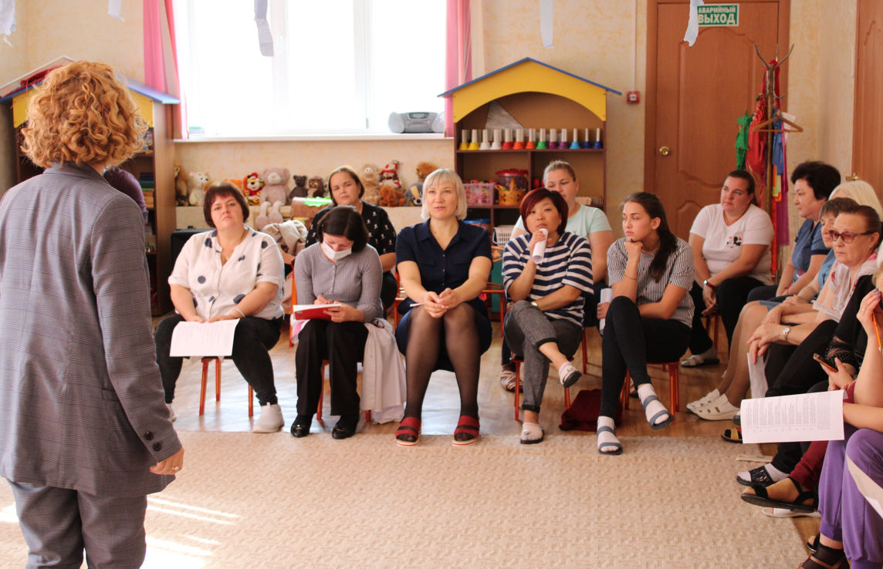
ФОРМАТ ПРОЕКТА
«СЧАСТЛИВАЯ ЖЕНЩИНА САХАЛИНА»
4. Образовательные семинары:
«Профилактика онкологический заболеваний»
«Профилактика неинфекционных заболеваний»
«Преодоление вредных привычек»
«Профилактика гиподинамии»
«Вакцинация и диспансеризация»
«Здоровое питание» и др.
5. Проведение интерактивов с элементами тренинга
«Саморегуляция эмоциональных состояний»
«Психологическое здоровье и благополучие» идр.

Slide 9
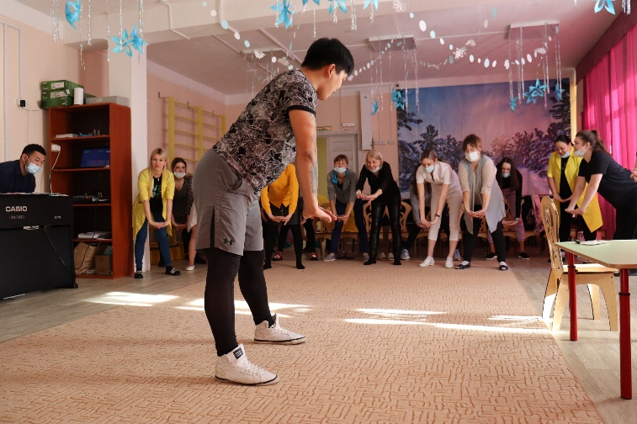
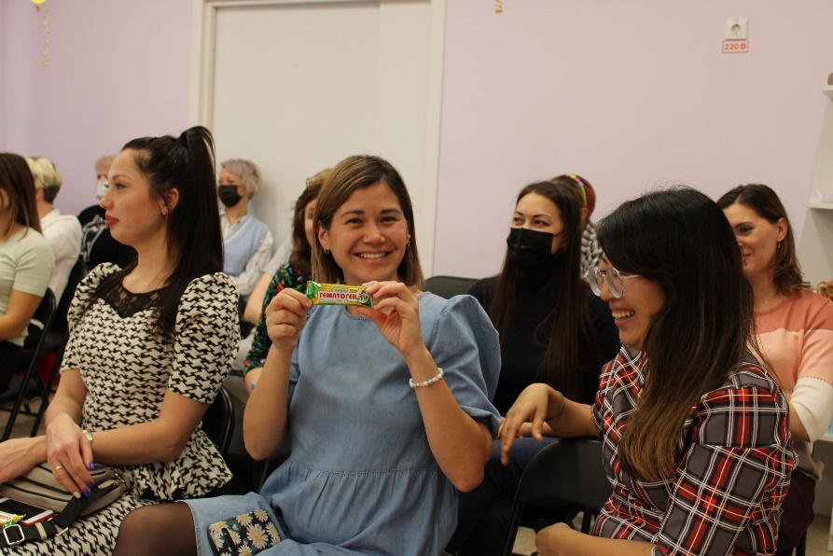
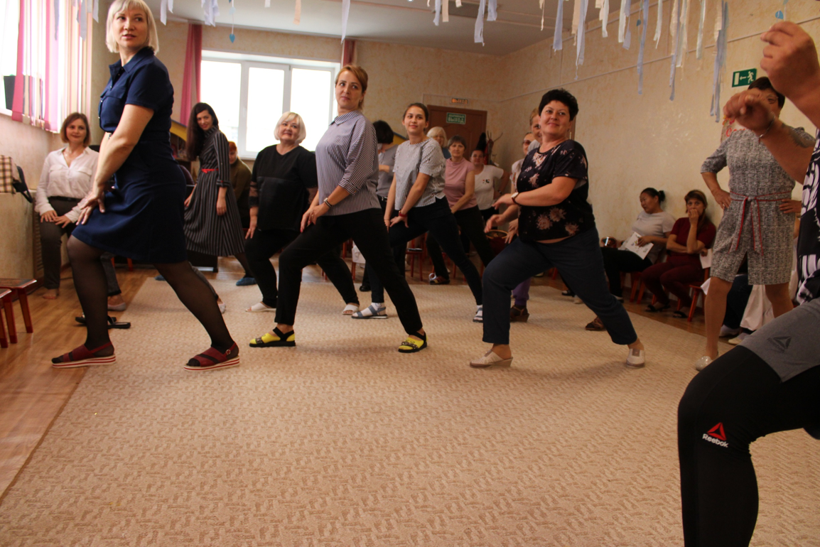
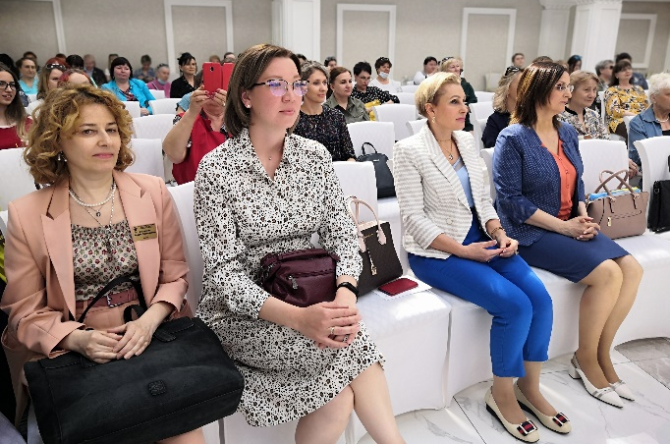
ФОРМАТ ПРОЕКТА
«СЧАСТЛИВАЯ ЖЕНЩИНА САХАЛИНА»
6. Спортивный танцевальный флешмоб – 10 мин
7. Проведение коучинга «Колесо жизненного баланса. Личностный рост»
8. Раздача буклетов и листовок по профилактике ХНИЗ и пропаганде ЗОЖ
9. Викторины по вопросам укрепления здоровья с поощрением гематогеном
За время реализации Проекта проведено 21 мероприятие с охватом более 1100 женщин

Slide 10
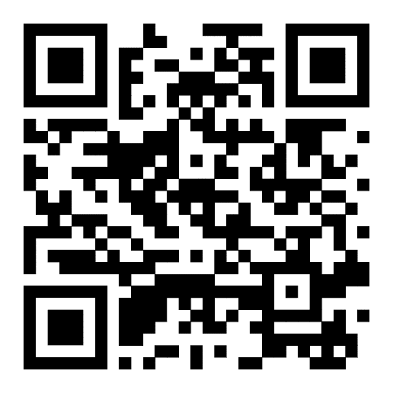
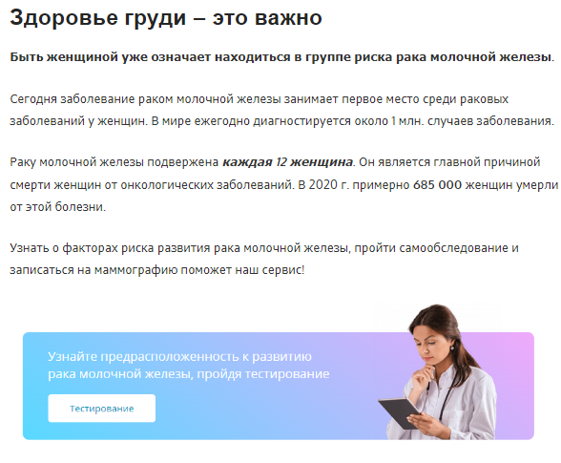
направлена на самодиагностику и раннее выявление заболеваний молочной железы
ОНЛАЙН-ПЛАТФОРМА
«ЗДОРОВЬЕ ГРУДИ - ЭТО ВАЖНО!»
За 6 мес. 2022 года 1549 женщин посетили онлайн-платформу

Slide 11
ПАРТНЁРЫ ПРОЕКТА
Министерство здравоохранения Сахалинской области
ГБУЗ «СОЦОЗМП»
Администрация
ГО «Город Южно-Сахалинск»
ГБУЗ «Сахалинская областная клиническая больница»
ОСП «Женская консультация»
Предприятия
и учреждения города Южно-Сахалинска
ГБУЗ «Сахалинский областной наркологический диспансер»
Волонтёры-медики
СОНКО «Выбери жизнь»
СОНКО «Жизнь»
АНО «Белая роза»
ГБУЗ «Сахалинский областной онкологический диспансер»
Общественно-государственная организация «Союз женщин России»
ДВ Медиа Групп

Slide 12
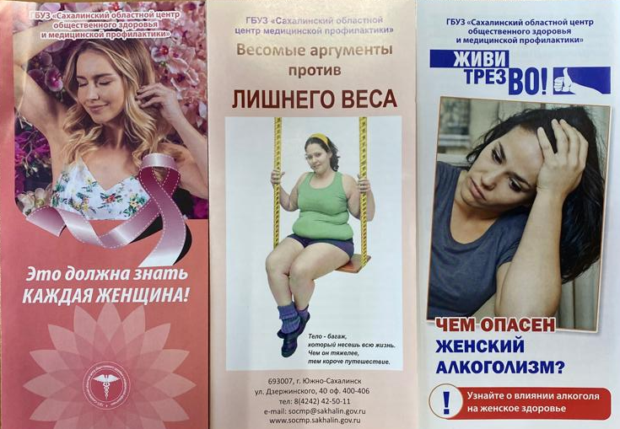
ИНФОРМАЦИОННО-КОММУНИКАЦИОННАЯ
КАМПАНИЯ ПРОЕКТА ЗА 2022 год
86 публикаций на сайтах
ГБУЗ «СОЦОЗМП» и предприятий
7 радиопередач
68 публикаций
на информационных порталах
17 телевизионных передач
1644 экземпляра информационных материалов о здоровье женщин
Разработано ГБУЗ «СОЦОЗМП» 10 наименований буклетов и листовок в количестве 50 тыс. экземпляров
Изготовлено 4 видеоролика
об укреплении женского здоровья

Slide 13
ОЖИДАЕМЫЕ ИТОГИ РЕАЛИЗАЦИИ ПРОЕКТА
Краткосрочные
Долгосрочные
Повышение уровня общей грамотности в вопросах женского здоровья
Снижение показателей заболеваемости, смертности и инвалидности женского населения
Увеличение показателя охвата женщин диспансеризацией и профилактическими медицинскими осмотрами
Сокращение числа случаев и дней временной нетрудоспособности у работающих женщин
Повышение физической активности
Снижение затрат работодателя на медицинскую помощь
Формирование устойчивой мотивации к правильному пищевому поведению
Увеличение ожидаемой продолжительности жизни женщин
Психологическая и экономическая самостоятельность, самоуважение, личностный рост
Сохранение и укрепление репродуктивного здоровья женщин

Slide 14
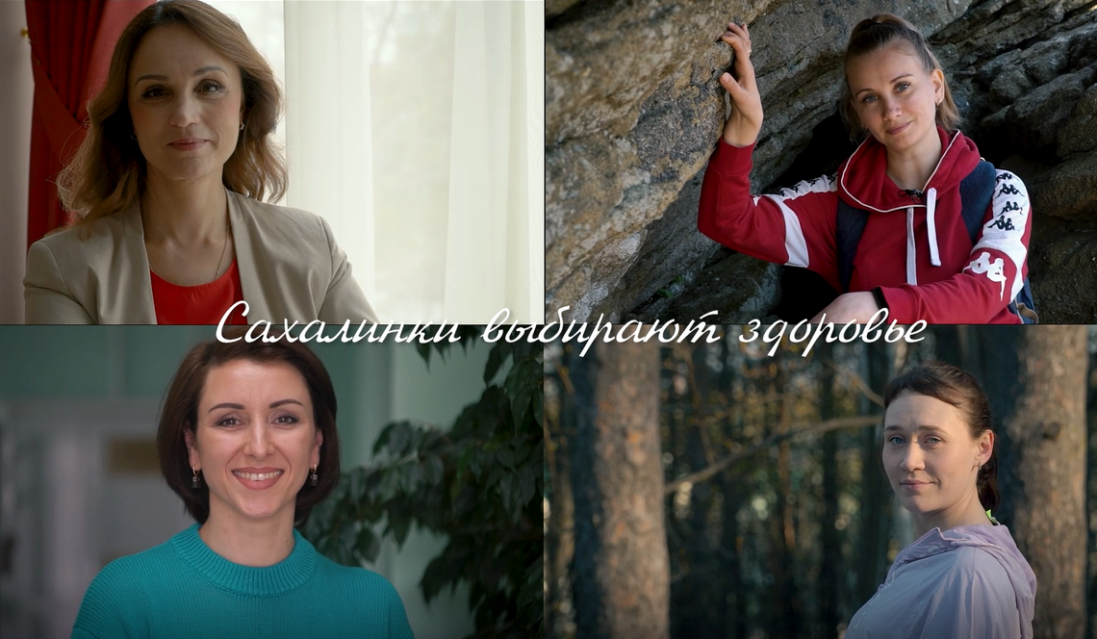
ПЕРСПЕКТИВЫ ПРОЕКТА
Женщина становится амбассадором здорового образа жизни в Сахалинской области
Развитие компонента женского здоровья в рамках корпоративных программ укрепления здоровья
Тиражирование Проекта в 17 муниципальных образований региона
Расширение мероприятий Проекта на возрастную группу 12-17 лет и женщин старшего поколения
Женщины приобретают большую уверенность в себе, расширяют кругозор, повышают уровень жизни

